Slide 2
FIT – Finanssitietojen päivitys
Kenelle: Koulutuksen ammattilaisille 2. ja 3. asteella
Tutustu, näe ja koe finanssialan työtehtäviä käytännössä finanssialan yrityksessä
Lisäarvoa opetuksen tueksi
Tuo oma ammattiosaamisesi ja näkemyksesi yrityksen toimintaan
Mitä voimme alalla eri tehtävissä tehdä toisin?

Slide 3
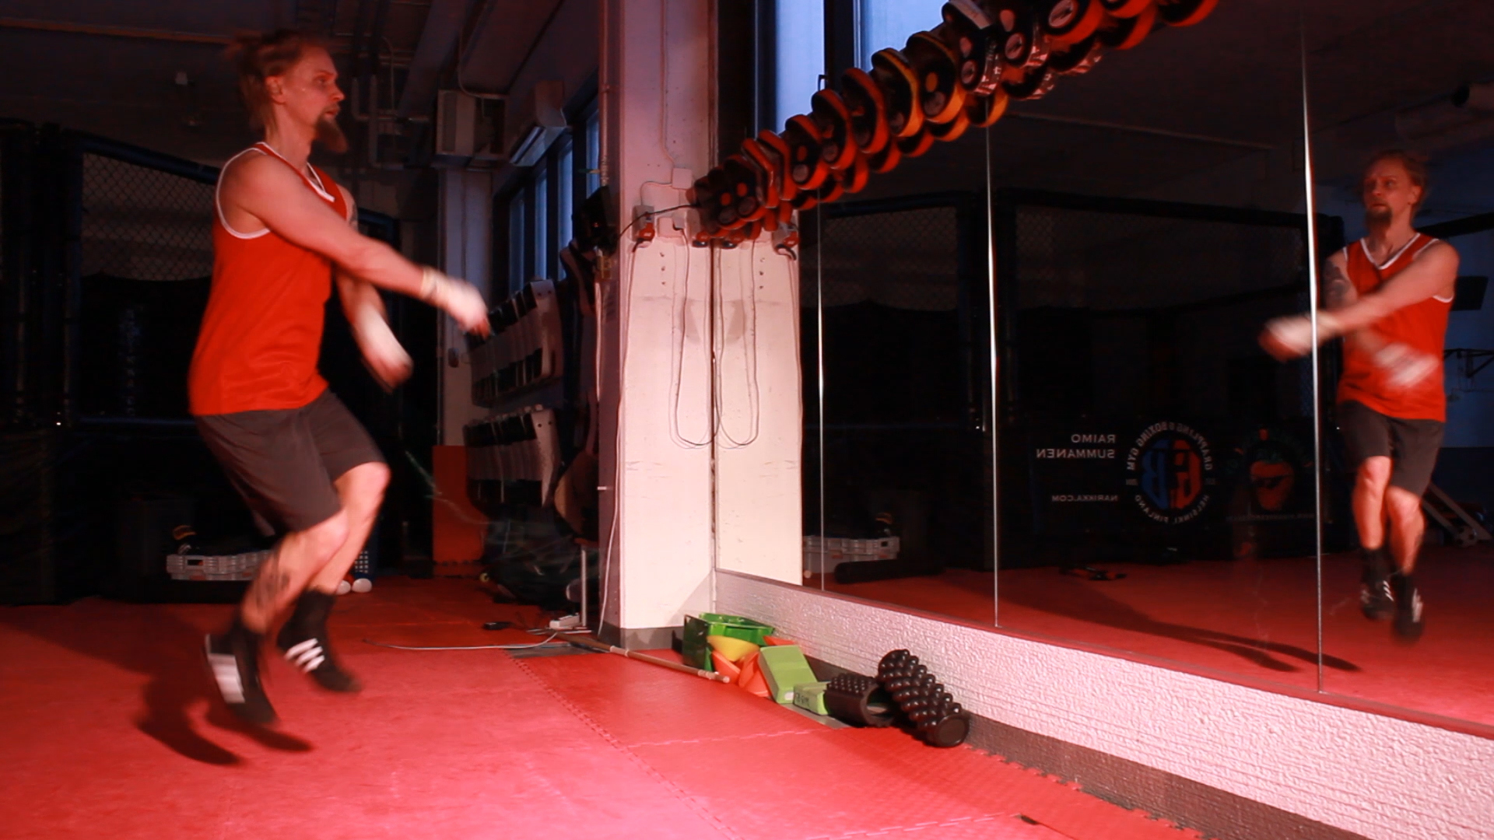
Kuinka ja milloin FIT toteutetaan?
Ensimmäiset jaksot syksyllä 2019
Jakson pituus vaihtelee
FIT-koulutuksen kesto yhdestä päivästä jopa 8 viikkoon
Avoimet paikat finanssialalle.fi –sivustolla syksyllä 2019

Slide 4
FIT–toteutustapoja yrityksessä
Job shadow
yhden työntekijän
tiimin työn seuraaminen
Yritykseen palkatun työntekijän perehdytys
Henkilökunnan täydennyskoulutus
Projektit tai kehitystehtävät, esim. verkkopalveluiden kehityksen parissa
Toiveita voi esittää!

Slide 5
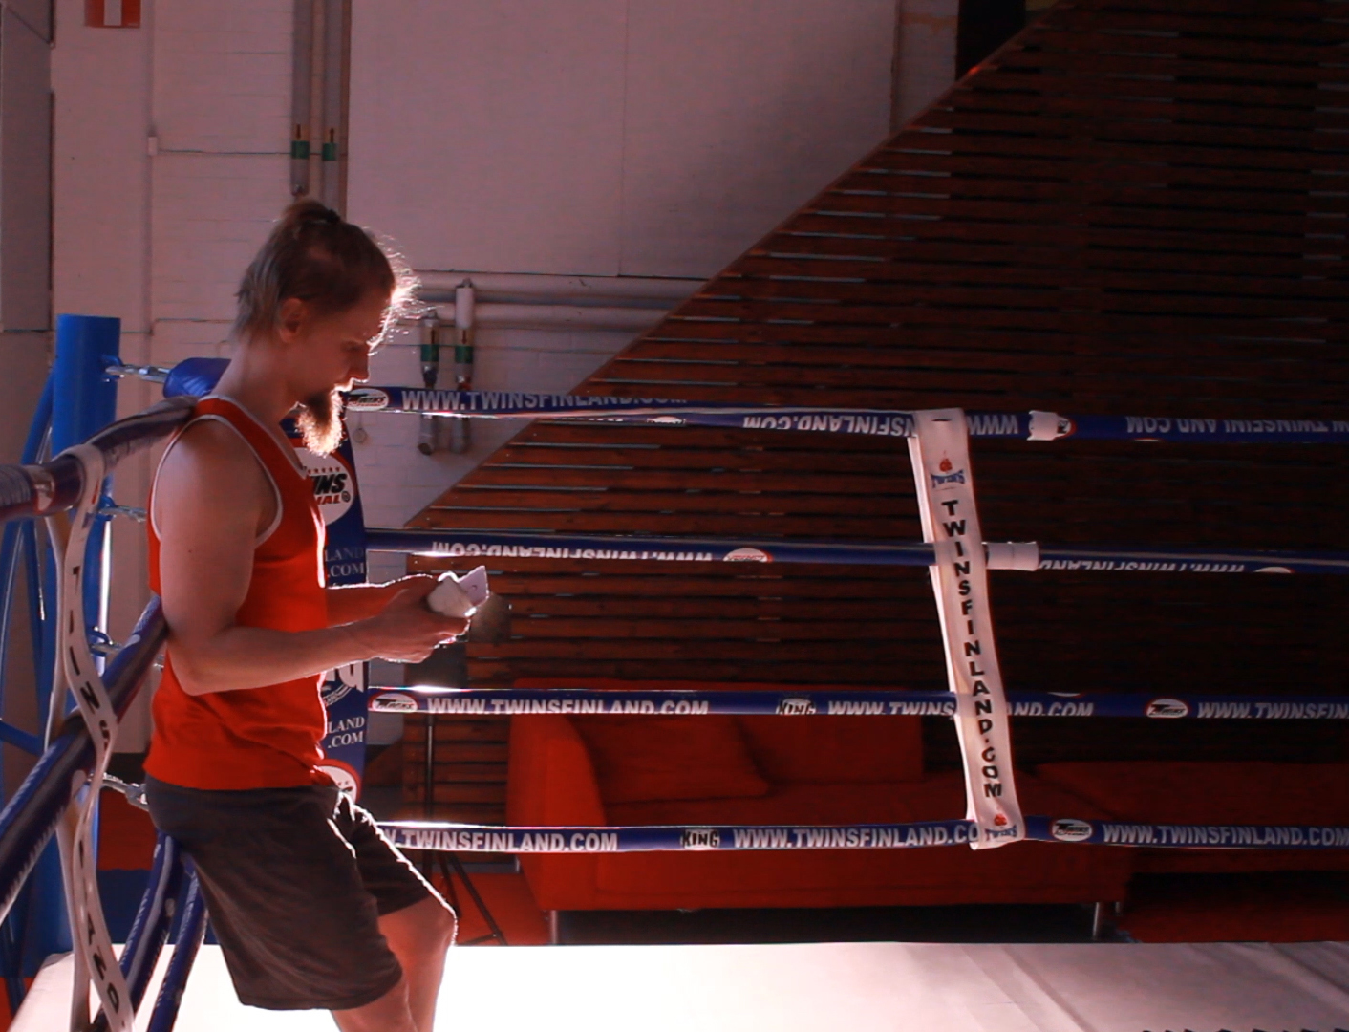
Mitä FIT voi sisältää?
Asiakaspalvelu - ”etäasiakaspalvelun muodot”
Myynti- ja markkinointi
Rekrytointivaatimukset
Rahanpesun torjunnan vaatimukset
Robotiikan kehitys
Työhyvinvointi
Verkkopalveluiden kehitys
…tai jotain muuta!

Slide 6
Jussi Karhunen
asiantuntija
jussi.karhunen@finanssiala.fi
+358 20 793 4297
@karhuju

Slide 7
FIT – Finanssitietojen päivitys
Kenelle: Koulutuksen ammattilaisille 2. ja 3. asteella
Tutustu, näe ja koe finanssialan työtehtäviä käytännössä finanssialan yrityksessä
Lisäarvoa opetuksen tueksi
Tuo oma ammattiosaamisesi ja näkemyksesi yrityksen toimintaan
Mitä voimme alalla eri tehtävissä tehdä toisin?

